Slide 1
INGENIERÍA DE CONTROL
CAPÍTULO 3
Respuesta en el Tiempo de Sistemas de Control Automático Continuo Lineal
Sesión 16
Objetivo: El objetivo de este apartado es dotar a los alumnos de los conocimientos y de las habilidades necesarias para que adquieran la Competencia de construir gráficas de respuesta en el tiempo con ayuda de una calculadora programable y de una computadora utilizando el MS Excel, el MatLab y el Program CC. Todo esto a través de utilizar las técnicas básicas de transformada de Laplace para solución de ecuaciones diferenciales representadas por funciones de transferencia para obtener de una manera generalizada el comportamiento en el tiempo de sistemas de control automático analógico continuo lineal.

Slide 2
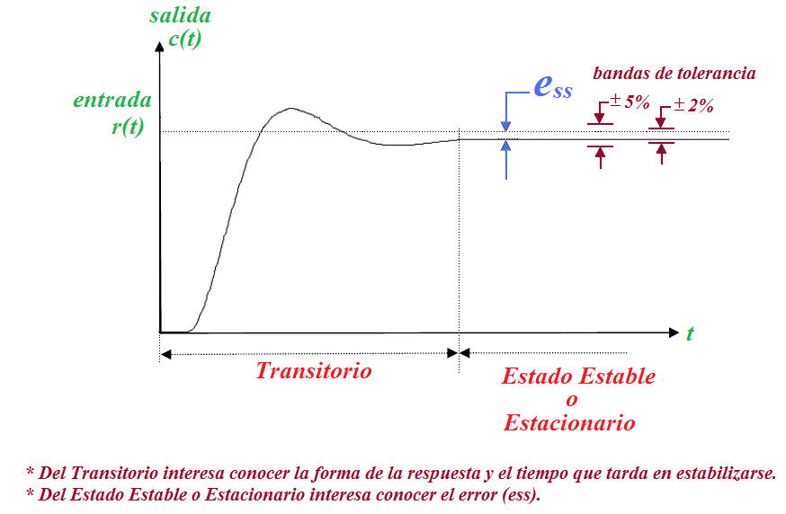
RESPUESTA EN EL TIEMPO DE LOS SISTEMAS DE CONTROL
Respuesta en el Tiempo

Slide 3
RESPUESTA EN EL TIEMPO DE LOS SISTEMAS DE CONTROL
Respuesta en el Tiempo
La respuesta de un sistema de control o de un elemento del sistema, está formada de dos partes:
La respuesta transitoria: es la parte de la respuesta de un sistema que se presenta cuando hay un cambio en la entrada y desaparece después de un breve intervalo.
La respuesta en estado estable o estacionario: es la respuesta que permanece después de que desaparecen todos los transitorios. Régimen permanente.
c(t)=c_{t}(t)+c_{ss}(t)

Slide 4
RESPUESTA EN EL TIEMPO DE LOS SISTEMAS DE CONTROL
Para estudiar la respuesta en el tiempo de un sistema, éste se excita con señales de entrada típicas.
Señales de prueba típicas: Las señales de prueba que se usan regularmente son funciones escalón, rampa, parábola, impulso, senoidales, etc. Con estas señales de prueba, es posible realizar con facilidad análisis matemáticos y experimentales de sistemas de control, dado que las señales son funciones del timepo muy simples.
r(t)
r(t)
r(t)
R1u-₁(t)
R2u-₂(t)
R3u-₃(t)
Escalón
t
Rampa
t
t
Aceleración
{
{
{
1 t ≥ 0
r(t)=
0 t < 0
r(t)=R1u₋₁(t)
R(s)=R1U₋₁(s)=R1/s
t t ≥ 0
r(t)=
0 t ≤ 0
r(t)=R2u₋₂(t)
R(s)=R2U₋₂(s)=R2/s²
t²/2 t ≥ 0
r(t)=
0 t ≤ 0
r(t)=R3u₋₃(t)
R(s)=R3U₋₃(s)=R3/s³

Slide 5
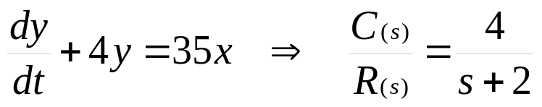
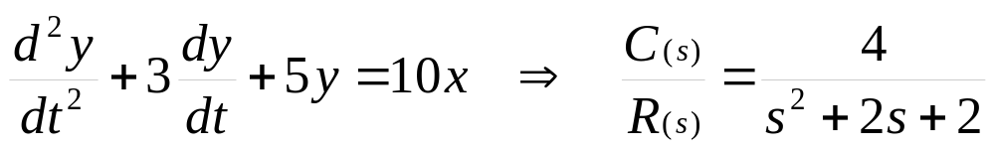
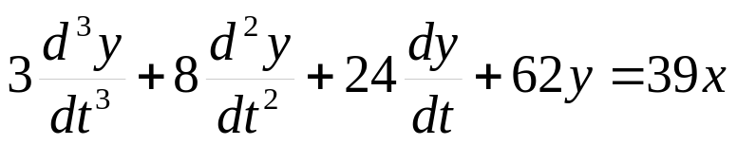
RESPUESTA EN EL TIEMPO DE LOS SISTEMAS DE CONTROL
Para estudiar el transitorio en los sistemas, se clasifican de acuerdo al orden de la ecuación diferencial que los describe:
Sistemas de 1er. Orden:
1er. Orden
2) Sistemas de 2o. Orden:
2o. Orden
3) Sistemas de 3er. Orden:

Slide 6
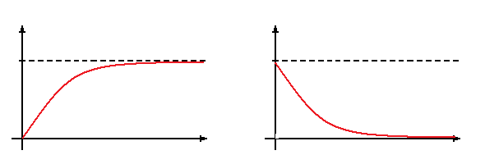
RESPUESTA EN EL TIEMPO DE LOS SISTEMAS DE CONTROL
La respuesta transitoria está caracterizada por el orden del sistema no por su naturaleza. Esto es, los sistemas de 1er. Orden, por ejemplo, tendrán una respuesta característica independientemente que sean eléctricos, mecánicos o térmicos.

Slide 7
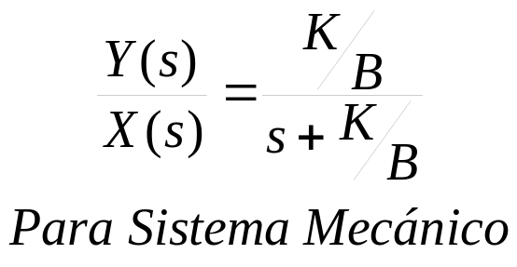
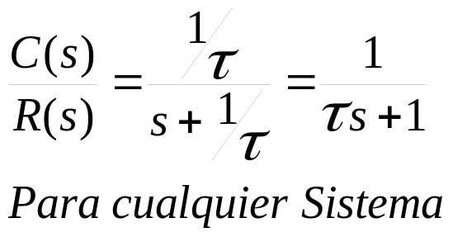
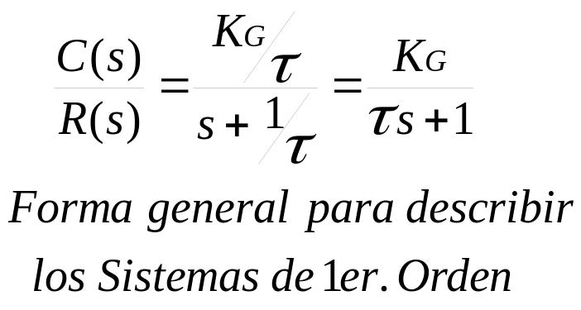
RESPUESTA EN EL TIEMPO DE LOS SISTEMAS DE CONTROL
F.T. de un Sistema de Primer Orden:
El patrón de referencia en el sistema mecánico sólo tiene elementos pasivos, por eso su ganancia es 1 necesariamente. Pero en general el sistema de primer orden puede tener una ganancia distinta a 1.

Slide 8
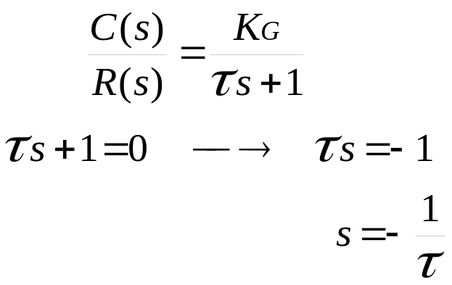
RESPUESTA EN EL TIEMPO DE LOS SISTEMAS DE CONTROL
Un sistema de 1er. Orden tiene entonces un polo en: -1/τ
Y un cero puede estar en el infinito, como en éste caso o puede ser finito en algún otro caso.
En toda F.T. en # de ceros (finitos o infinitos) es igual al # de polos. Nótese que los polos son las raíces del denominador de la F.T., mientras que los ceros finitos son las raíces del numerador de la F.T.

Slide 9
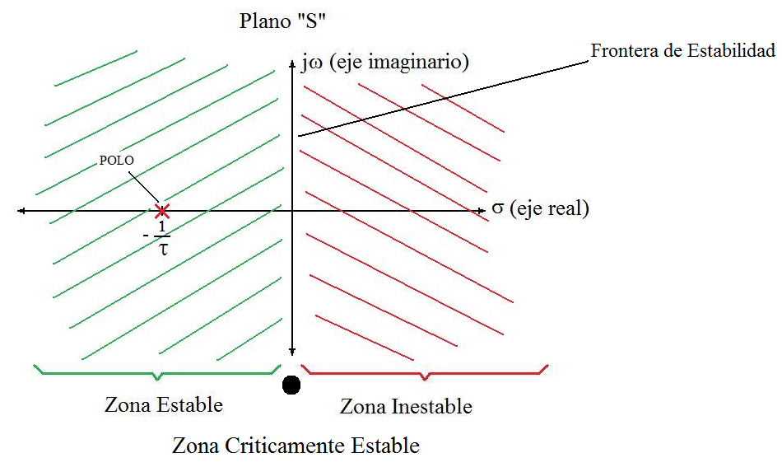
RESPUESTA EN EL TIEMPO DE LOS SISTEMAS DE CONTROL

Slide 10
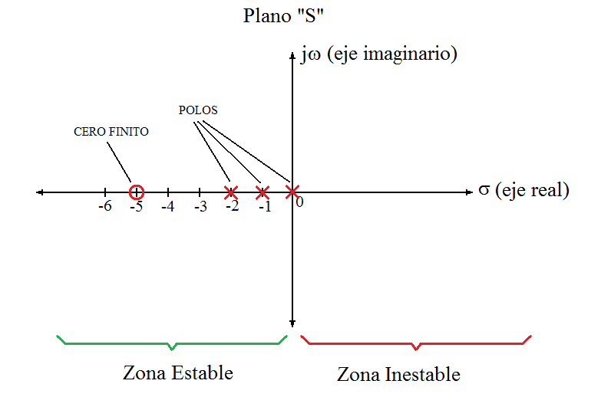
RESPUESTA EN EL TIEMPO DE LOS SISTEMAS DE CONTROL
cte
s = -5
s = 0
s = -1
s = -2

Slide 11
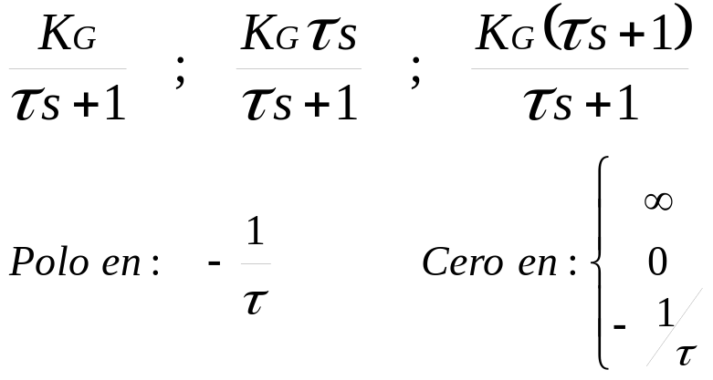
RESPUESTA EN EL TIEMPO DE LOS SISTEMAS DE CONTROL
Características de la Respuesta Transitoria de los Sistemas de Primer Orden
No presenta oscilaciones ni sobrepasos.
Tiene una duración de 5τ, en donde τ = cte. de tiempo.
Las posibles F.T.´s para los Sistemas de 1er. Orden:

Slide 12
RESPUESTA EN EL TIEMPO DE LOS SISTEMAS DE CONTROL
Ejemplo: Para el siguiente circuito RC

Slide 13
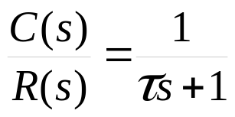
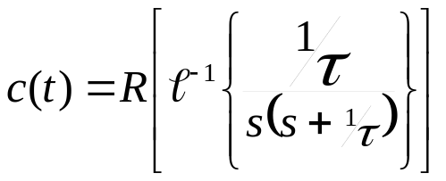
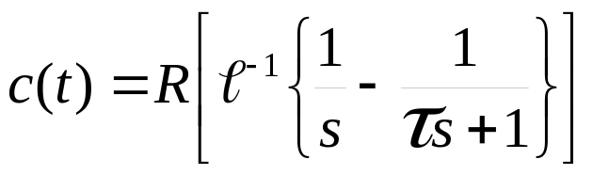
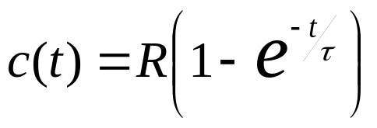
RESPUESTA EN EL TIEMPO DE LOS SISTEMAS DE CONTROL
Respuesta Transitoria para un Sistema de Primer Orden
Sí R(s)=R/s entonces c(t) es:
que expandiendo en fracciones parciales queda:
antitransformando en Laplace nos queda:

Slide 14
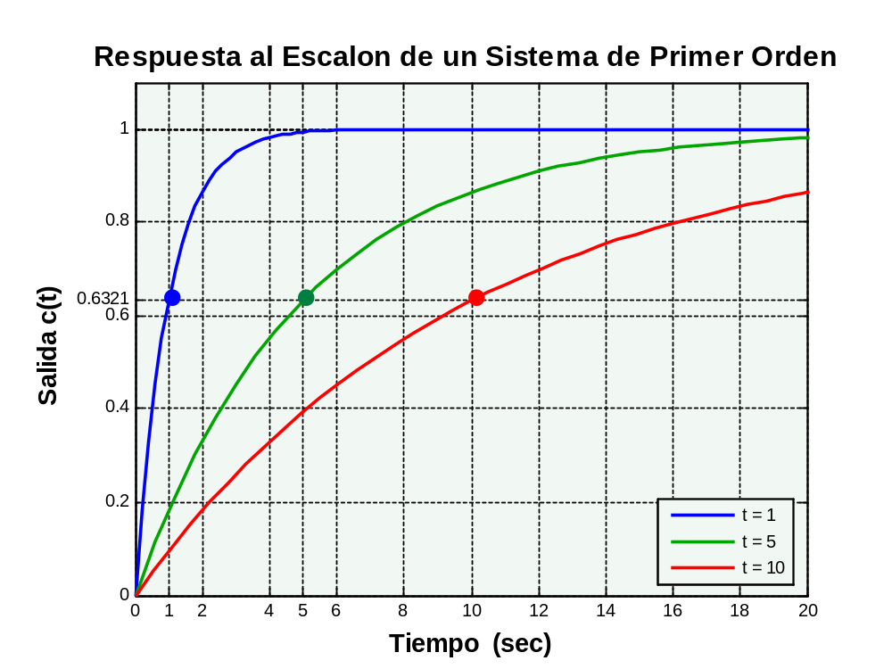
RESPUESTA EN EL TIEMPO DE LOS SISTEMAS DE CONTROL
Respuesta Transitoria para un Sistema de Primer Orden
Si en la Ecuación substituimos t = τ nos queda c(t) = 0.6321*R lo cual podemos visualizar en la gráfica donde cuando R = 1, t = τ = 1; R = 1, t = τ = 5; R = 1, t = τ = 10.

Slide 15
RESPUESTA EN EL TIEMPO DE LOS SISTEMAS DE CONTROL
Respuesta Transitoria para un Sistema de Segundo Orden
Parámetros de los Sistemas de 2º. Orden:
ωn = Frecuencia natural
δ = Razón de amortiguamiento
K_{G} = Cte. de ganancia
Clasificación de los Sistema de Segundo Orden según el valor de la razón de amortiguamiento (δ)
δ = 0 Sistema Oscilatorio Puro o Sin Amortiguamiento
0 < δ < 1 Sistema Subamortiguado
δ = 1 Sistema Críticamente amortiguado
δ > 1 Sistema Sobreamortiguado

Slide 16
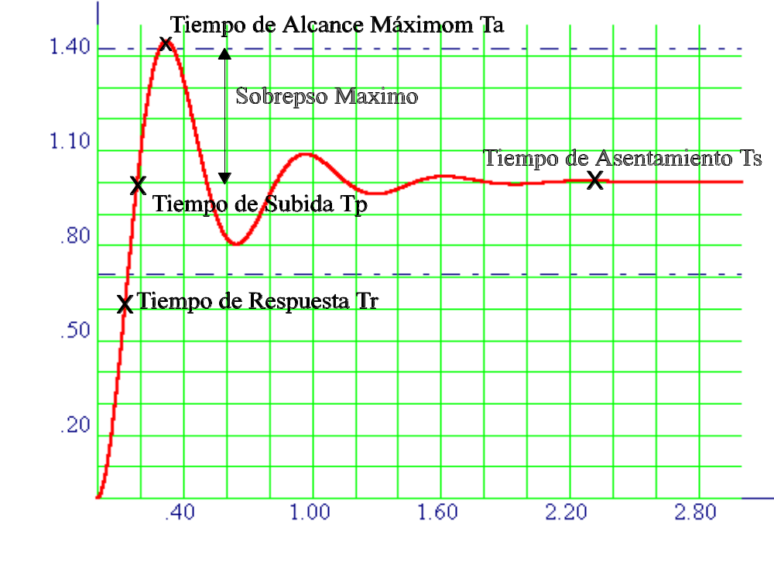
RESPUESTA EN EL TIEMPO DE LOS SISTEMAS DE CONTROL
Respuesta Transitoria para un Sistema de Segundo Orden,
Caso Subamortiguado: 0 < δ < 1
1.00
0.6321

Slide 17
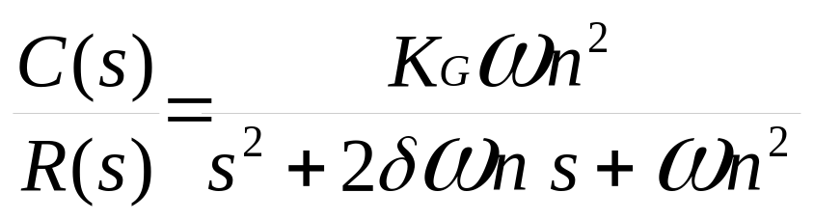
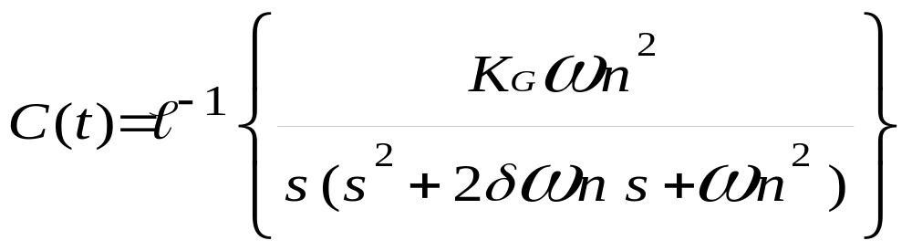
RESPUESTA EN EL TIEMPO DE LOS SISTEMAS DE CONTROL
Capítulo 3
Sesión 15
#5
Respuesta Transitoria para un Sistema de Segundo Orden Subamortiguado
Sí R(s)=1/s entonces c(t) es:

Slide 18
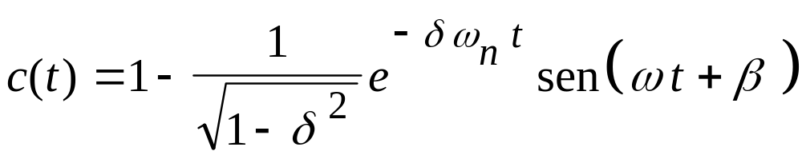
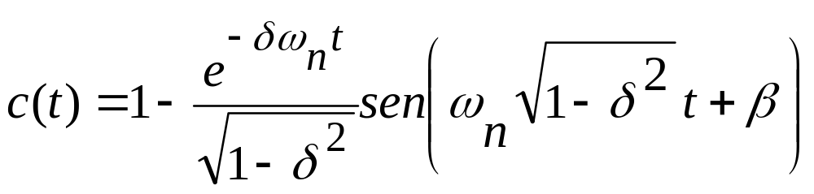
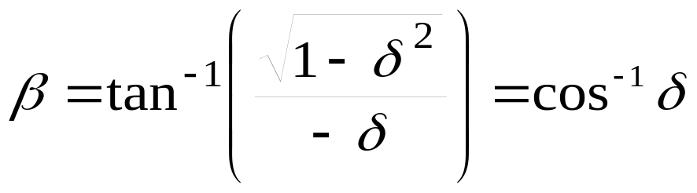
RESPUESTA EN EL TIEMPO DE LOS SISTEMAS DE CONTROL
Respuesta Transitoria para un Sistema de Segundo Orden Subamortiguado
Buscando en una tabla la antitransformada nos queda:
Donde:

Slide 19
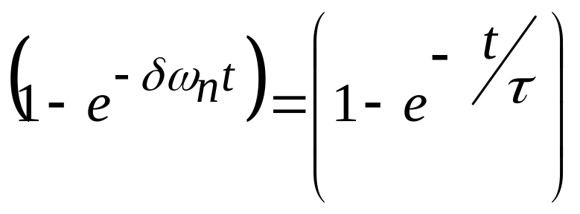
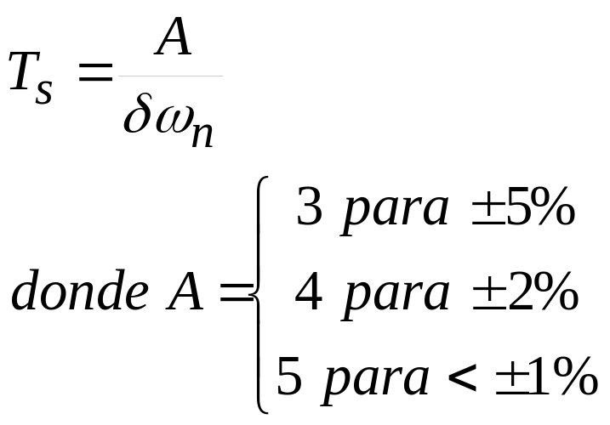
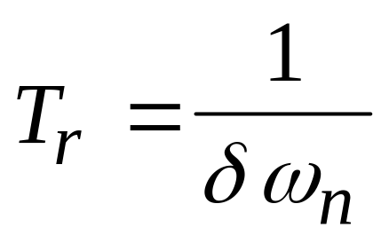
RESPUESTA EN EL TIEMPO DE LOS SISTEMAS DE CONTROL
Respuesta Transitoria para un Sistema de Segundo Orden Subamortiguado
Con la envolvente de la senoidal es:
Entonces se puede obtener Tr y Ts como sigue:

Slide 20
RESPUESTA EN EL TIEMPO DE LOS SISTEMAS DE CONTROL
Respuesta Transitoria para un Sistema de Segundo Orden Subamortiguado
Tiempo t | (1-e^{-δωnt}) | 100 1-e^{-δωnt}
τ = 1/δω_{n} | 0.6321 | 36.78%
2τ = 2/δω_{n} | 0.8646 | 13.53%
3τ = 3/δω_{n} | 0.9502 | 4.97%
4τ = 4/δω_{n} | 0.9816 | 1.83%
5τ = 5/δω_{n} | 0.9932 | 0.673%

Slide 21
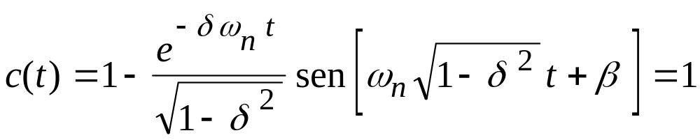
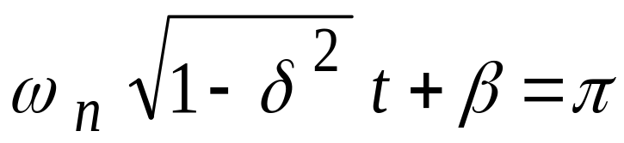
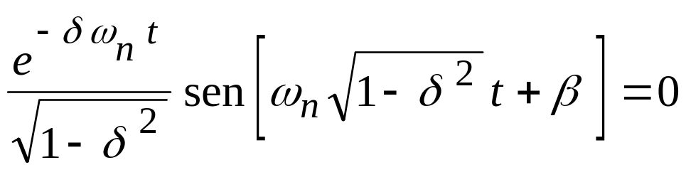
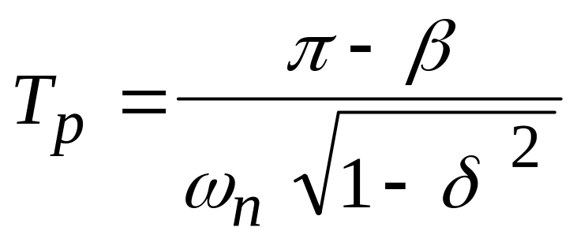
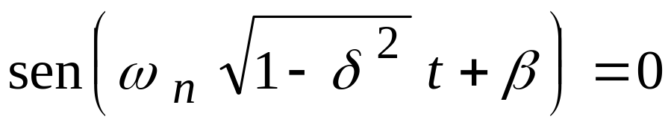
RESPUESTA EN EL TIEMPO DE LOS SISTEMAS DE CONTROL
Respuesta Transitoria para un Sistema de Segundo Orden Subamortiguado
Para obtener el tiempo de subida Tp se considera que C(t) tiene como valor 1
Como el Sen π = 0 entonces:
Entonces:
De donde Tp es:

Slide 22
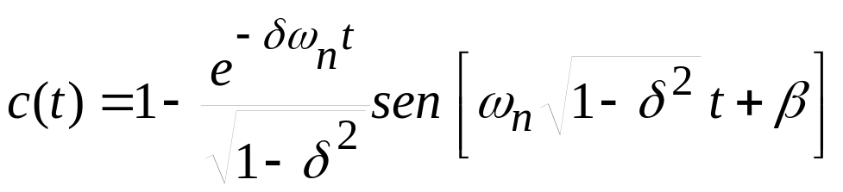
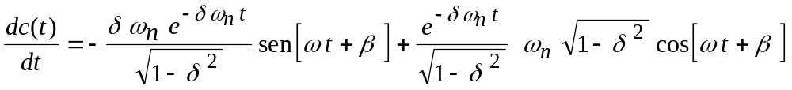
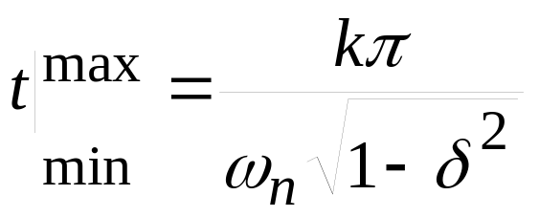
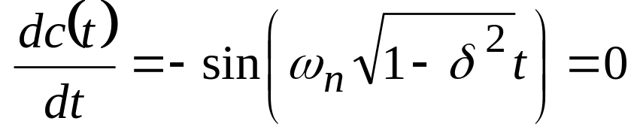
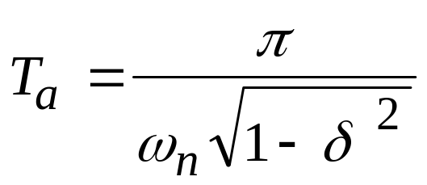
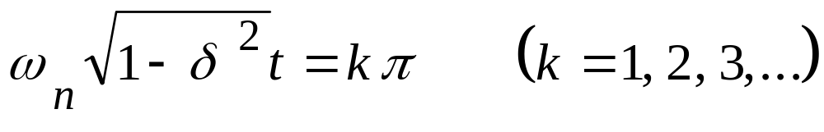
RESPUESTA EN EL TIEMPO DE LOS SISTEMAS DE CONTROL
Respuesta Transitoria para un Sistema de Segundo Orden Subamortiguado
Para obtener Ta se deriva c(t) y se iguala a cero:

Slide 23

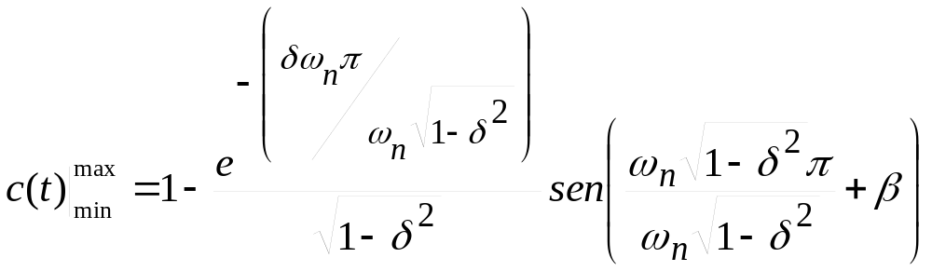
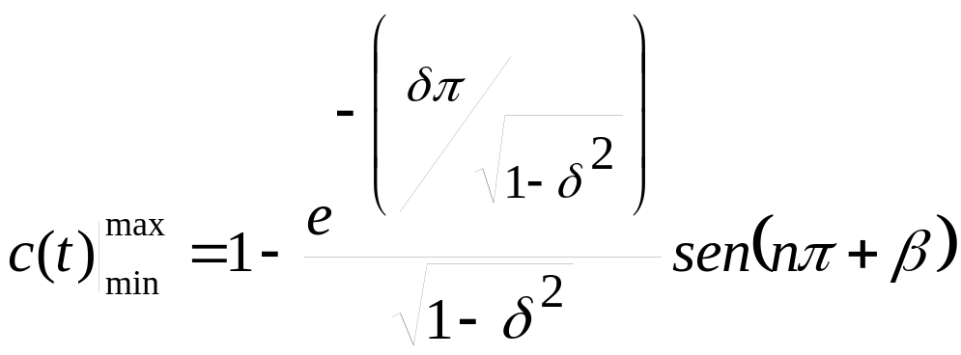
RESPUESTA EN EL TIEMPO DE LOS SISTEMAS DE CONTROL
Respuesta Transitoria para un Sistema de Segundo Orden Subamortiguado
Para obtener el % de Sobrepaso se substituye Ta en c(t):

Slide 24
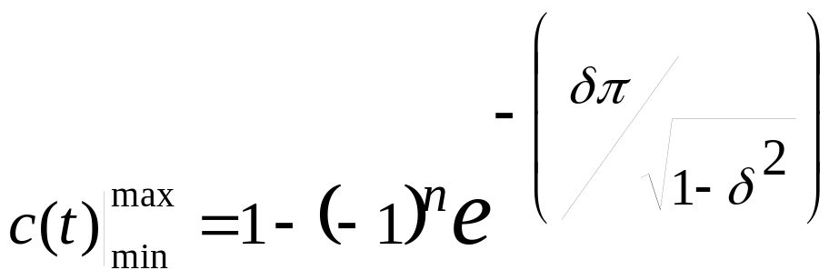
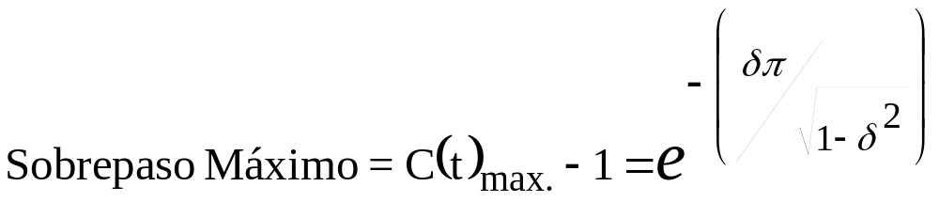
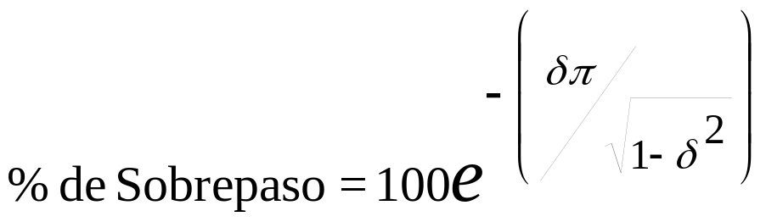
RESPUESTA EN EL TIEMPO DE LOS SISTEMAS DE CONTROL
Respuesta Transitoria para un Sistema de Segundo Orden Subamortiguado

Slide 25
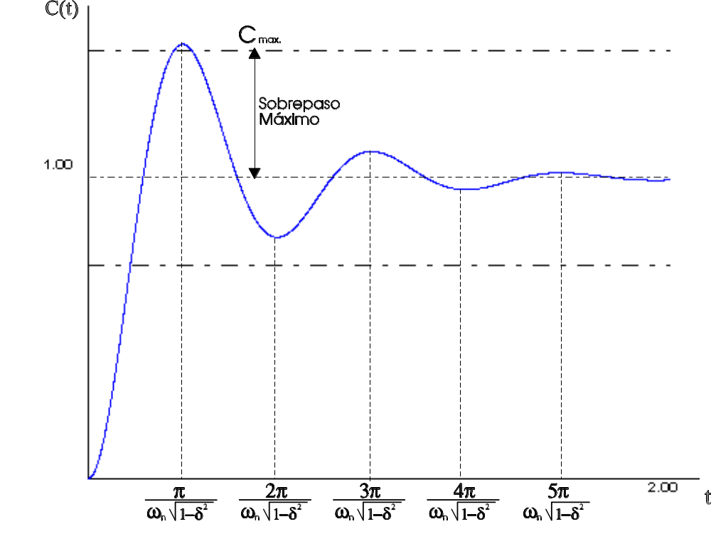
RESPUESTA EN EL TIEMPO DE LOS SISTEMAS DE CONTROL
Respuesta Transitoria para un Sistema de Segundo Orden Subamortiguado
Localización de los valores de los máximos y mínimos en la grafica de c(t)

